Slide 1

“北大知道”
项目第三阶段汇报
汇报人：软工第12组

Slide 2
目录
01
项目执行情况
CONTENTS
02
Github & Kanban展示
03
架构设计与测试分析
04
核心功能demo展示

Slide 3
01
项目进展报告

Slide 4

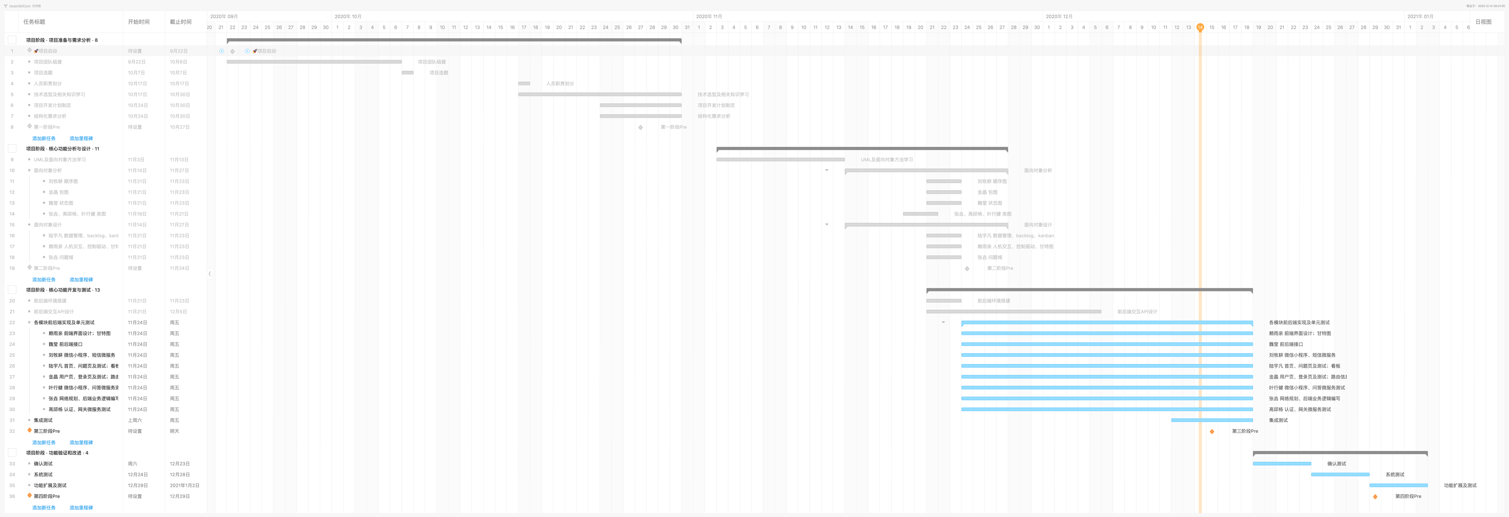
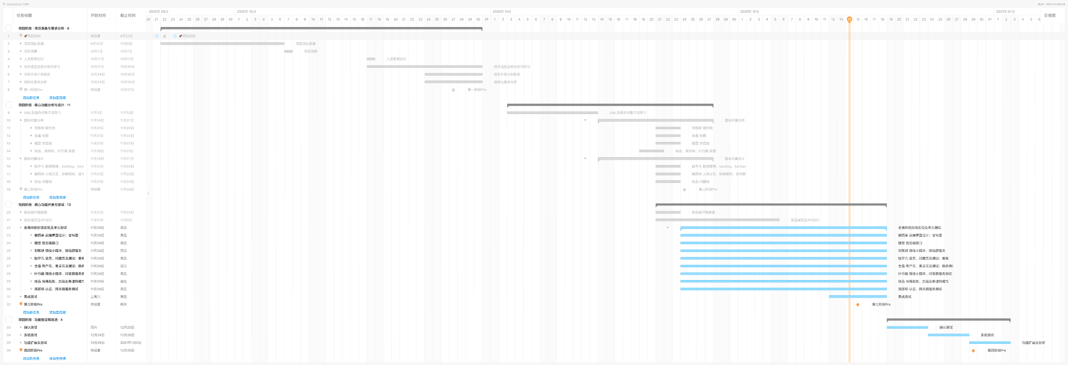
甘特图

Slide 5
02
Github & Kanban展示

Slide 6
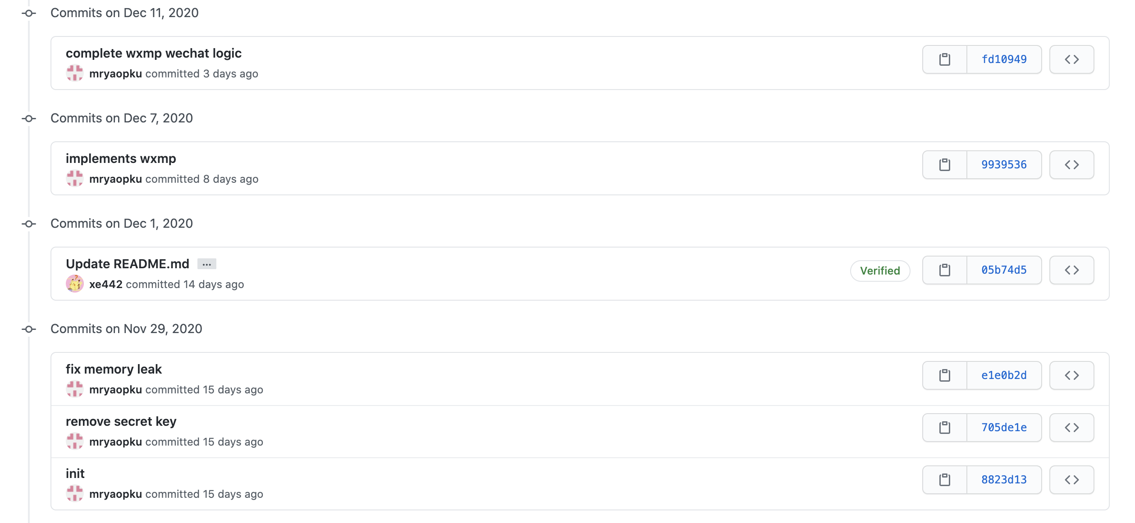
Github Commits

Slide 7
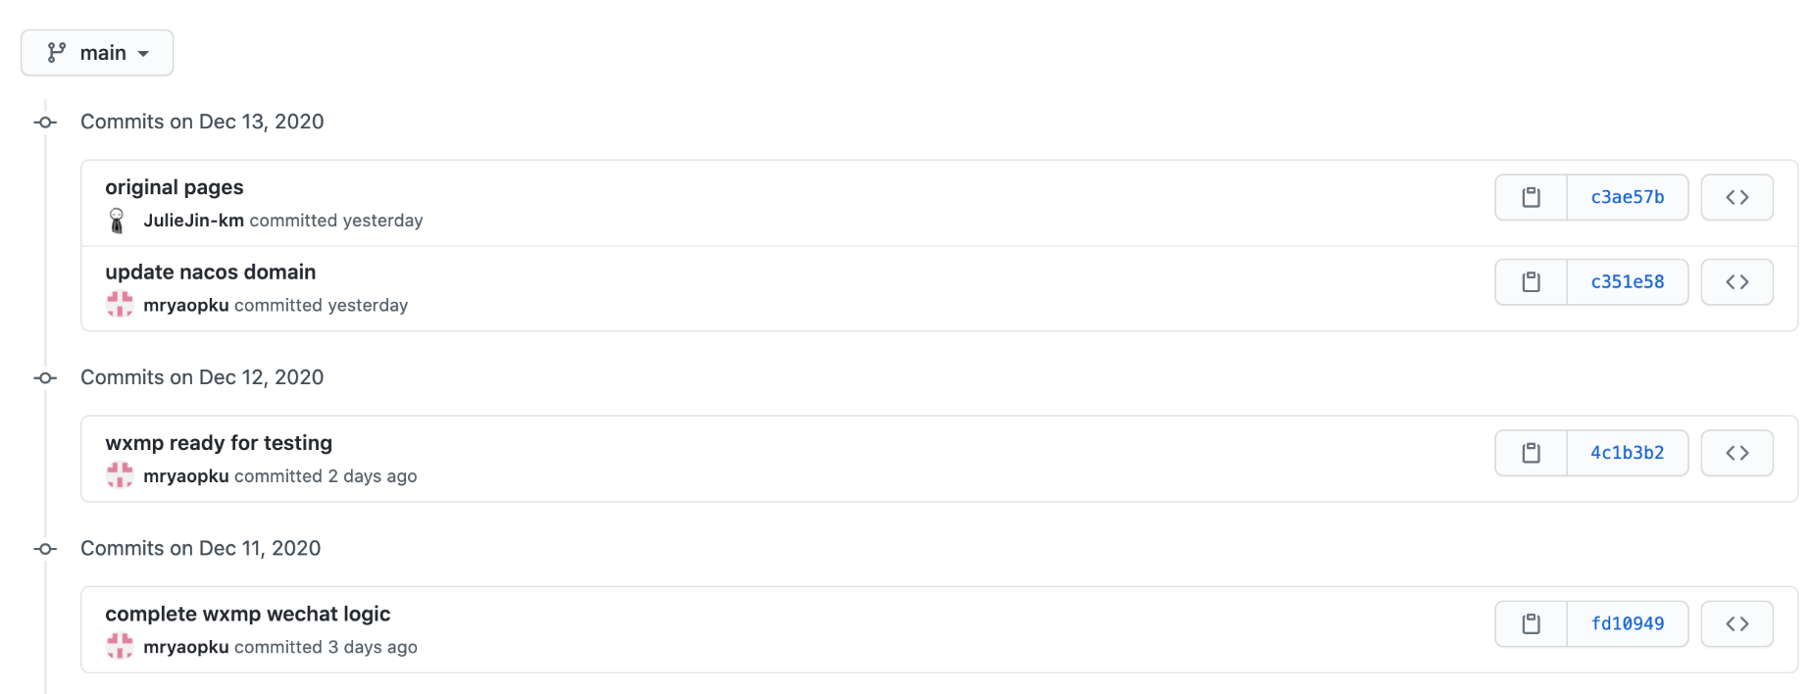
Github Commits

Slide 8
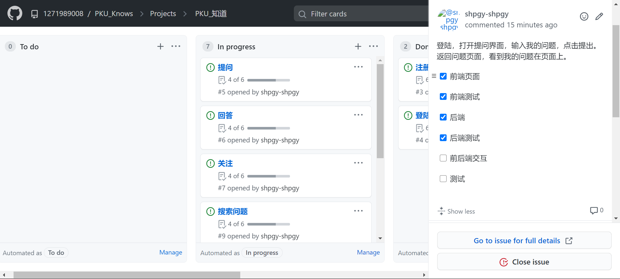
Kanban

Slide 9
03
架构设计与测试分析

Slide 10
技术栈
前端以 vue.js 作为基础框架，vuetify 作为 UI 框架；
后端以 Spring Boot, Spring Cloud 和 Spring Cloud Alibaba 作为基础框架；
采用 docker 作为容器化部署的解决方案；
采用由阿里巴巴开源的 nacos 作为服务的注册中心和配置中心；
采用 nginx 作为负载均衡配置；
采用 redis 作为分布式缓存；
采用 mongoDB 保存评论和点赞信息。

Slide 11










Question & Answer Microservice
Authentication
Microservice
WeChat
Media Platform Microservice
网络规划图
Gateway Microservice
Message (SMS) Microservice
WeChat
Mini Program Microservice
WeChat Pay Microservice (TBA)
3rd Party Service Clusters
HUAWEI Cloud
HUAWEI Cloud
End User
Tencent Cloud
Tencent Cloud
Tencent Cloud Middleware

Slide 12
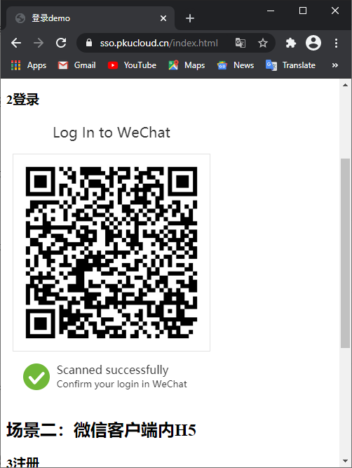
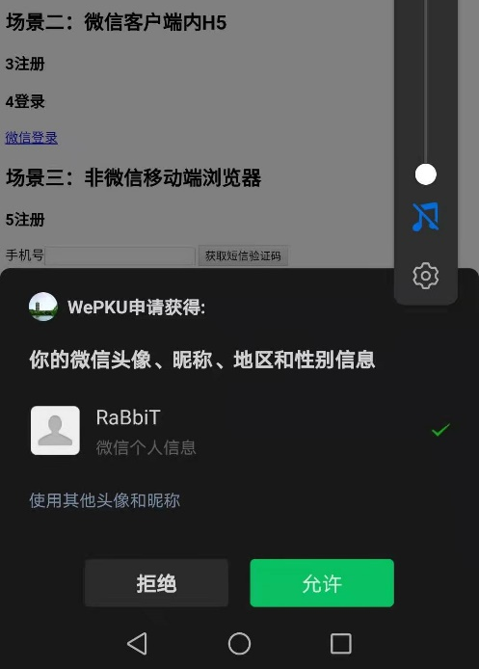
信息安全
使用非密码认证方式，排除传输和存储密码的安全风险。
推荐用户使用微信登录，在无法使用微信登录的情形下引导用户使用手机验证码登录。
左图：PC 端登录
右图：微信客户端内登录

Slide 13
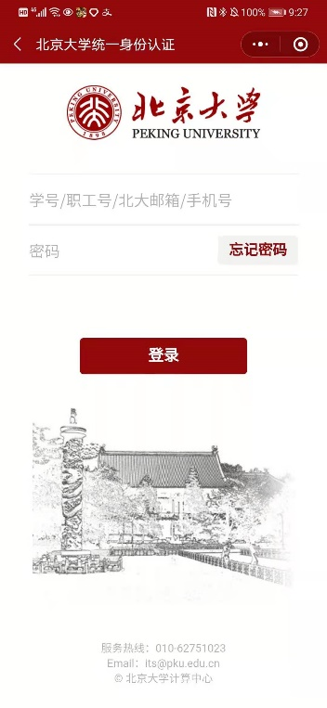
信息安全
(2) 远程计算设备不保存用户的iaaa密码。
在验证用户身份时，将用户的iaaa密码加密保存在本地微信缓存中。

Slide 14
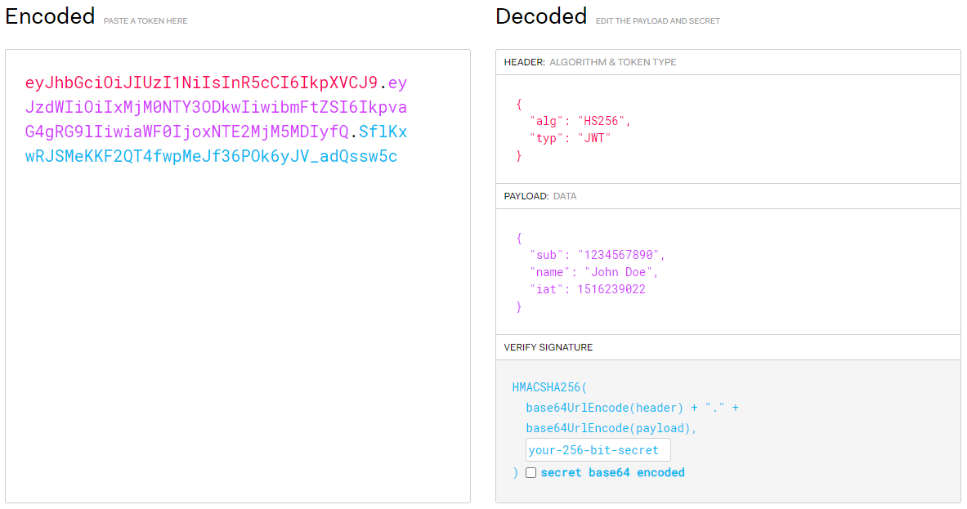
信息安全
(3) 采用 jwt (Json Web Token) 作为用户认证方式。
由于业务在多台服务器上部署，采取分布式 cookie-session 机制有一定难度，这里采取 token 的方式进行用户认证。

Slide 15
信息安全
(4) 数据中心间的数据传输进行加密和签名。
由于服务器位于多个数据中心，可能需要在公网上传输业务数据。
业务数据需要进行 AES 加密，再用 SHA1 进行签名以确保其完整性。
同时，所有业务数据都通过 https 传输。
加密机制符合微信公众平台和微信支付的安全级别。
Spring Authentication Server 项目已进入实验阶段，待其发布稳定版后可能会采用其来实现 OAuth2 认证。

Slide 16
信息安全
(5) 采取多种措施避免恶意网络攻击。
引入 Google reCaptcha 防止恶意发送手机验证码；
引入 Spring Cloud Gateway 对恶意 IP 进行限流和封禁；
要求第三方登录请求携带 STATE 参数，防止 CSRF 攻击；
对所有 UGC 内容进行 XSS 攻击检测，过滤危险内容。

Slide 17
信息安全
(5) 采取多种措施避免恶意网络攻击。
引入 Google reCaptcha 防止恶意发送手机验证码；
引入 Spring Cloud Gateway 对恶意 IP 进行限流和封禁；
要求第三方登录请求携带 STATE 参数，防止 CSRF 攻击；
对所有 UGC 内容进行 XSS 攻击检测，过滤危险内容。

Slide 18
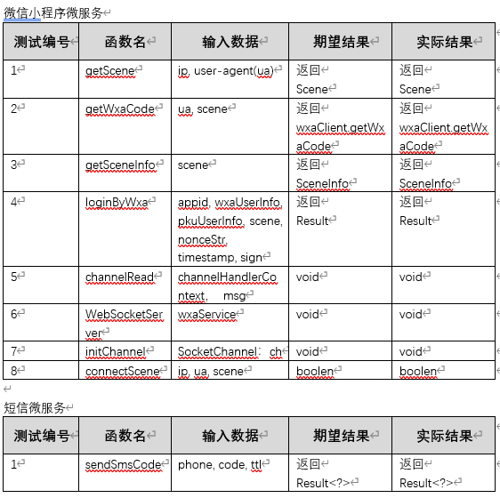
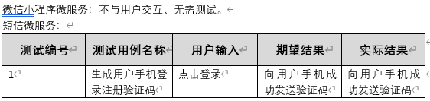
后端单元测试
所用测试工具及方法 ：Postman, Spring Boot Starter Test

Slide 19
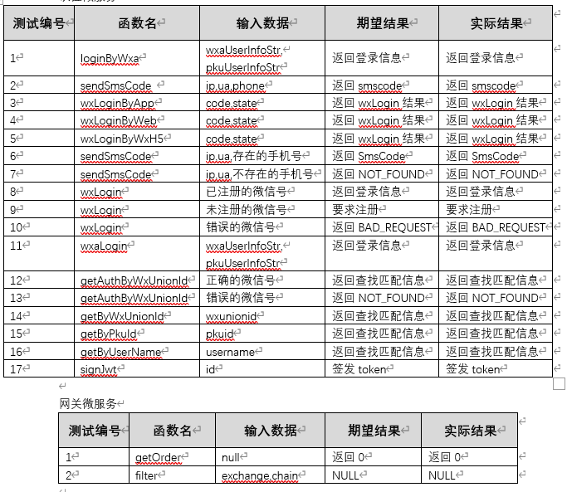
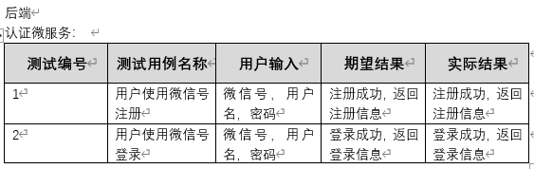
后端单元测试
所用测试工具及方法 ：Postman, Spring Boot Starter Test

Slide 20
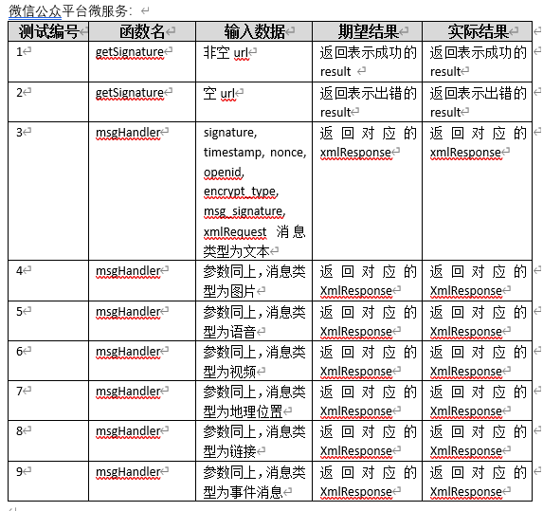
后端单元测试
所用测试工具及方法 ：Postman, Spring Boot Starter Test

Slide 21
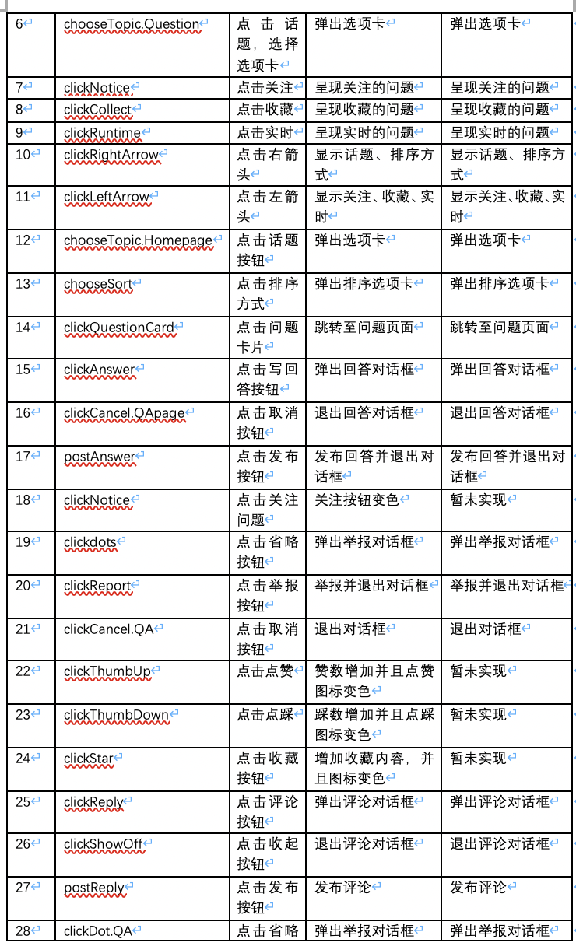
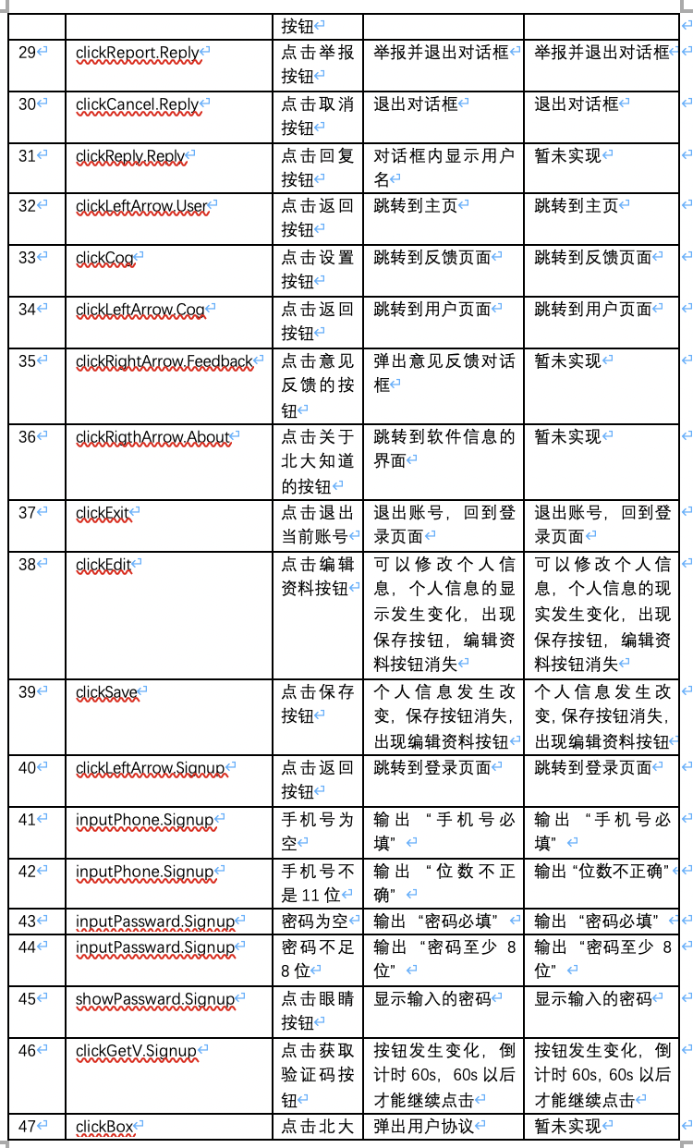
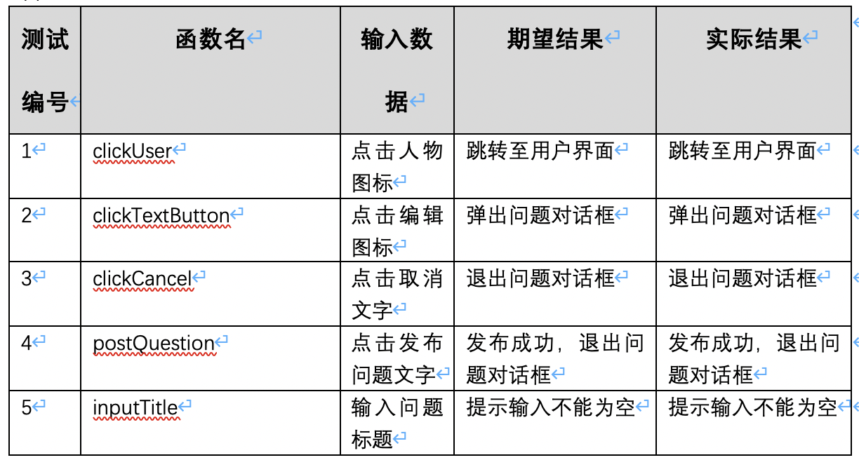
前端单元测试
所用测试工具及方法 ：Vue Test Utils、Jest

Slide 22
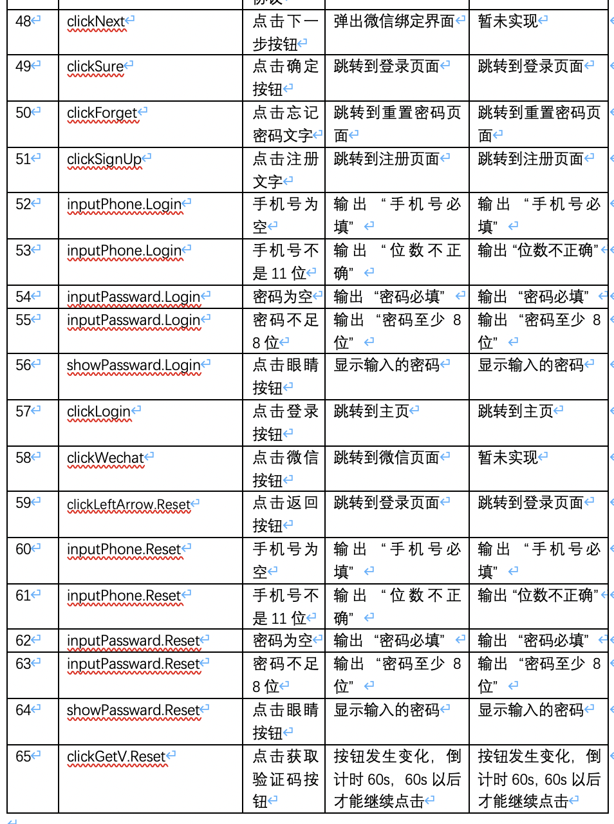
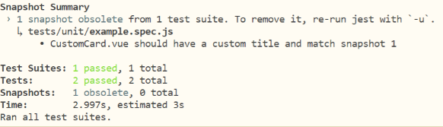
前端单元测试

Slide 23
界面测试
测试编号 | 测试项 | 测试评价
1 | 各界面元素的布局是否整齐 | 较整齐，部分间距仍需调整
2 | 各按钮功能是否正常 | 基本正常
3 | 整体风格是否一致 | 比较一致
4 | 各个控件的放置位置是否符合客户使用习惯 | 较符合
5 | 界面操作便捷性 | 便捷
6 | 导航简单易懂性 | 易懂
7 | 界面命名是否正确 | 正确
8 | 页面是否美观 | 一般，仍需继续美化

Slide 24
04
核心功能 demo 展示

Slide 25
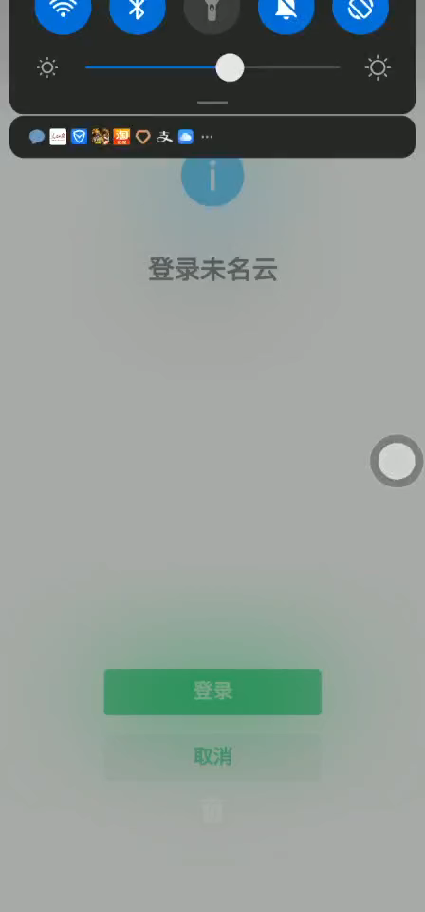
后端登录功能demo

Slide 26
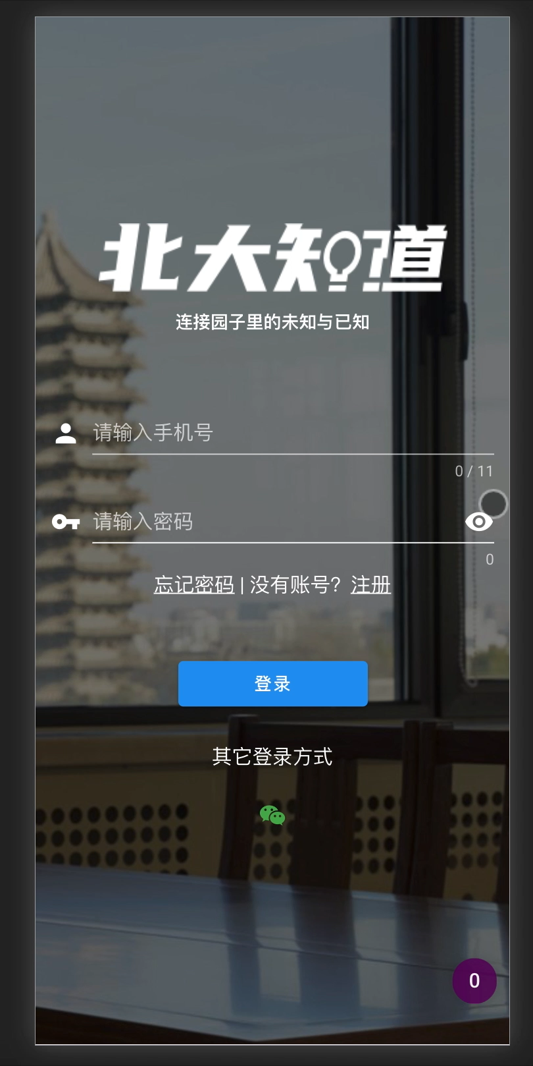
Demo展示

Slide 27
汇报完毕 感谢您的聆听
汇报人：软工第12组

